Slide 1
Pharmacocinétique et Pharmacodynamie
Introduction
Alain Bousquet-Mélou
Ecole Nationale Vétérinaire de Toulouse
Laboratoire de Physiologie-Pharmacologie-Thérapeutique
UMR INTHERES « Innovations Thérapeutiques et Résistances »
VetAgroSup – 28/29 septembre 2023

Slide 2
La pharmacologie
Pharmacologie (pharmacology)
Vient du mot grec “ Pharmakon ” qui veut dire remède mais aussi poison.
Discipline ayant pour objet l’étude des interactions entre les médicaments et les organismes vivants.
Cette définition couvre un champ extrêmement large puisqu’elle comprend, en dehors de la pharmacocinétique, de la pharmacodynamie, de la pharmacovigilance et de la pharmacodépendance, l’étude du médicament chez l’animal (pharmacologie expérimentale), ou chez l’homme (pharmacologie clinique). La pharmacologie moléculaire étudie les propriétés physico-chimique des médicaments et leur relation avec leur activité biologique. L’étude de l’utilisation des médicaments, de leur contexte et de ses conséquences pour la société est l’objet de la pharmacoépidémiologie, de la pharmacoéconomie et de la pharmacologie sociale (voir
ces termes).

Slide 3
La pharmacologie
Pharmacodynamie
Pharmacocinétique
Action du médicament sur l’organisme
Action de l’organisme sur le médicament

Slide 4
Les étapes de la genèse d’un effet
Dose de principe actif
administré
Bactéries
Insectes
Parasites
Réponse
thérapeutique
ABSORPTION
Interactions
Cibles
pharmacologiques
Concentrations
Plasma
Concentrations
Biophase
DISTRIBUTION
ELIMINATION
Action
cellulaire
Réponse
thérapeutique
PHARMACOCINETIQUE
PHARMACODYNAMIE

Slide 5
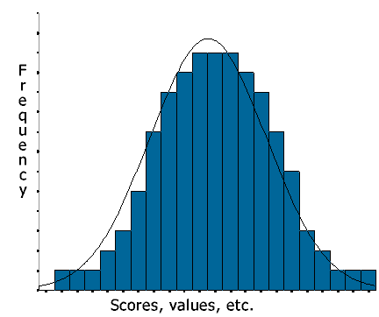
Relation Dose-Response dans une population
Elevé
Individus
Résistants
Effet
Minimal
Individus
Sensibles
Effet
Maximal
Majorité des
Individus
Effet Moyen
Nombre de sujets
Faible
Faible
Réponse à la MÊME DOSE
Forte

Slide 6
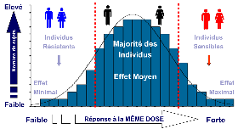
Relations dose-exposition-effet
Dose
Réponse
Boite noire
Pharmacocinétique
Pharmacodynamie
Réponse
Dose
Profil de
concentration

Slide 7
Relations dose-exposition-effet
Dose
Réponse
Boite noire
Pharmacocinétique
Pharmacodynamie
Réponse
Dose
Profil de
concentration
Variabilité pharmacocinétique / Variabilité pharmacodynamique
A mesurer et à prendre en compte : adaptations de posologies

Slide 8
Concentrations plasmatiques en digoxine avec et sans effets toxiques chez l’Homme
variabilité pharmacodynamique
Effet désiré

Slide 9
Concentrations plasmatiques en digoxine avec et sans effets toxiques chez l’Homme
variabilité pharmacodynamique

Slide 10
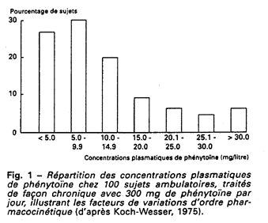
variabilité pharmacocinétique
Concentrations plasmatiques en phénytoïne chez l’Homme
Concentrations moyennes après une
dose identique de 300 mg

Slide 11
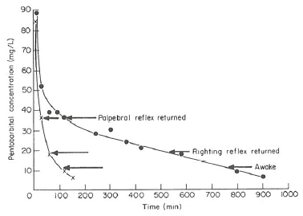
variabilité pharmacocinétique
Différences interspécifiques d’origine
pharmacocinétique
Pentobarbital, 25 mg/kg, IV | Chèvre | Chien
Réflexe Temps (min) Palpébral Concentration (mg/L) | 50 35 | 120 35
Réveil Temps (min) Concentration (mg/L) | 110 10 | 750 10

Slide 12
La notion de fenêtre thérapeutique

Slide 13
Exposition

Slide 14
PHARMACODYNAMIE
Exposition
Effets

Slide 15
PHARMACODYNAMIE
Seuil
Minimal
Exposition
Effets

Slide 16
PHARMACODYNAMIE
Seuil
Maximal
Seuil
Minimal
Exposition
Effets

Slide 17
PHARMACOCINETIQUE
PHARMACODYNAMIE
FENETRE
THERAPEUTIQUE
Posologie
Exposition
Effets

Slide 18
PHARMACOCINETIQUE
PHARMACODYNAMIE
FENETRE
THERAPEUTIQUE
Posologie 1
Posologie
Exposition
Effets

Slide 19
PARAMETRES D’EXPOSITION
Concentration
moyenne
Aire sous la courbe des concentrations = AUC

Slide 20
Les étapes pharmacocinétiques

Slide 21
Les étapes pharmacocinétiques
Absorption
Etapes du devenir qui conduisent le produit administré de son site d’administration jusqu’à la circulation générale
Distribution
Répartition du produit administré dans l’organisme à partir de la circulation générale

Slide 22
Les étapes pharmacocinétiques
Métabolisme
Ensemble des processus qui modifient les structures chimiques des composés administrés
- Essentiellement : biotransformations hépatiques
Elimination
Ensemble des processus qui permettent aux composés administrés de quitter l’organisme.
- Excrétion : urinaire, biliaire, salivaire, dans le lait etc…
- Métabolisation

Slide 23
Paramètres pharmacocinétiques
Etapes
Paramètres PK
1 - Absorption
1 - Biodisponibilité
2 - Distribution
2 - Volume de distribution,
% de liaison aux protéines plasmatiques
3 - Métabolisme
3,4 - Clairance
4 - Excrétion/Elimination
4 – Temps de demi-vie

Slide 24
La relation qui lie pharmacocinétique et pharmacodynamie
Capacités d’épuration
Entrée dans l’organisme
Dose =
X Exposition cible
Clairance
Biodisponibilité
Dose =
X AUC cible

Slide 25
La relation qui lie pharmacocinétique et pharmacodynamie
Clairance
Biodisponibilité
Dose _{par unité de temps} =
X Concentration cible
Propriétés
pharmacocinétiques
Propriétés
pharmacodynamiques

Slide 26
Les profils de concentrations plasmatiques

Slide 27
Profils de concentrations plasmatiques
Voie intraveineuse : bolus
Conc
décroissance exponentielle
temps

Slide 28
Profils de concentrations plasmatiques
Voie intraveineuse : bolus
Ln(C)
décroissance exponentielle
élimination
temps

Slide 29
Profils de concentrations plasmatiques
Voie intraveineuse : bolus
Ln(C)
distribution + élimination
élimination
temps

Slide 30
Profils de concentrations plasmatiques
Voie intraveineuse : perfusion
Ln(C)
C équilibre
Durée de la perfusion
temps

Slide 31
Profils de concentrations plasmatiques
Voie extra-vasculaire
Ln(C)
absorption
distribution + élimination
Cmax
Cmax
élimination
Tmax
Tmax
temps

Slide 32
La décroissance des concentrations plasmatiques
Notion de temps de demi-vie

Slide 33
Le temps de demi-vie
Définition (1) :
Temps nécessaire pour diviser par deux les concentrations plasmatiques …

Slide 34
Le temps de demi-vie
Représentation graphique
concentrations
Log (concentrations)
100
100
90
80
20
70
10
60
50
40
30
1
20
10
0
0,1
0
20
40
60
80
100
0
20
40
60
80
100
temps
temps
T_{1/2}

Slide 35
Le temps de demi-vie
Représentation graphique
Ln(C)
distribution + élimination
élimination
20
10
T_{1/2}
temps

Slide 36
Le temps de demi-vie
Définition :
Temps nécessaire pour diviser par deux les concentrations plasmatiques lorsque l’équilibre de distribution est atteint

Slide 37
Le temps de demi-vie
http://www.icp.org.nz/icp_t4.html
☺
click

Slide 38
LE TEMPS DE DEMI-VIE
UTILITE
Lors d’une administration multiple :
- prévoir l’importance de l’accumulation du principe actif
- prévoir l’importance des fluctuations des concentrations
- prévoir la vitesse d’atteinte de l’état déquilibre
Schéma posologique
Dose
Intervalle d’administration
Clairance
Temps de demi-vie

